Slide 1

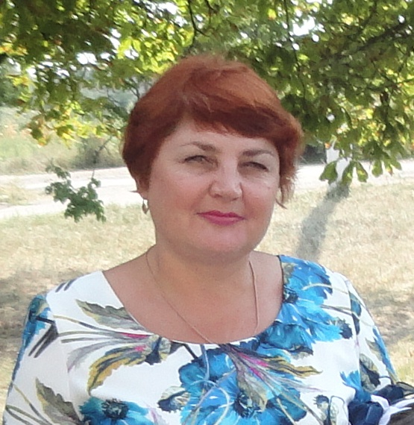

Портфоліо
Машури
Тетяни Вікторівни
Моє життєве кредо
«Роби мале, але з великою любов’ю»
Мати тереза

Slide 2
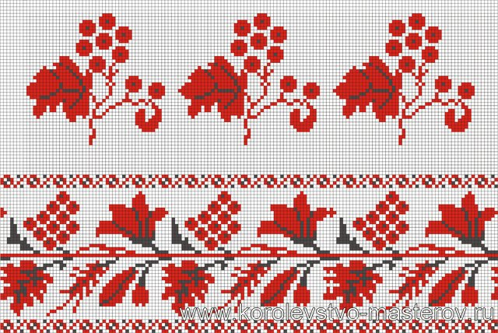
Будьмо знайомі:
Машура Тетяна Вікторівна
Якщо Ви хочете, щоб педагогічна праця приносила вчителям радість, щоб повсякденне проведення уроків не перетворилося на нудну одноманітну повинність, ведіть кожного вчителя стежинкою досліджень...
В.О. Сухомлинський
Освіта – вища.
ВНЗ – Донецький державний університет.
Дата закінчення – 1994 рік.
Факультет – філологічний.
Спеціальність – філолог, викладач української мови і літератури.
Кваліфікація – спеціаліст вищої категорії.
Місце роботи – Кирилівський НВК.
Загальний педагогічний стаж – 27 років.
Стаж роботи на даній посаді - 16 років.

Slide 3
ПРОБЛЕМА, НАД ЯКОЮ ПРАЦЮЄ
ПЕДАГОГІЧНИЙ КОЛЕКТИВ НВК
«Формування креативності учасників навчально-виховного процесу через впровадження інноваційних технологій»
ПРОБЛЕМА, НАД ЯКОЮ ПРАЦЮЄ ЗАСТУПНИК ДИРЕКТОРА З НВР
“Підвищення педагогічної майстерності вчителів як складова створення привабливого іміджу навчально-виховного комплексу”

Slide 4
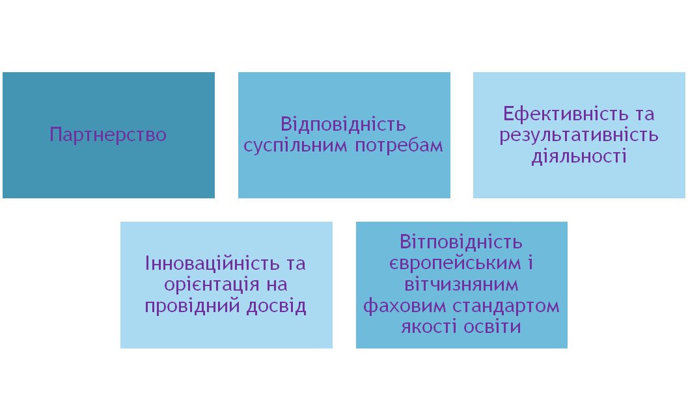
Пріорітети та принципи діяльності
Підвищення якості освітніх послуг закладу та забезпечення відповідності їх національним, європейським і міжнародним стандартам та вимогам
Підвищення педагогічної майстерності учителів
Запровадження в школі інноваційних підходів, форм, методів і засобів навчання
Забезпечення ефективної взаємодії та співпраці всіх учасників навчально-виховного процесу

Slide 5
Основні задачі у роботі з педагогічними кадрами
Забезпечення оптимального рівня кваліфікації педагогічних кадрів, необхідного для успішного розвитку школи;
діагностика педагогічних труднощів;
узагальнення перспективного педагогічного досвіду;
атестація педагогічних працівників;
організація методичної роботи у школі;
участь у конкурсі «Учитель року»;
організація роботи методичних об’єднань;
організація роботи «Школи молодого вчителя»;
заохочення у роботі педагогів.

Slide 6
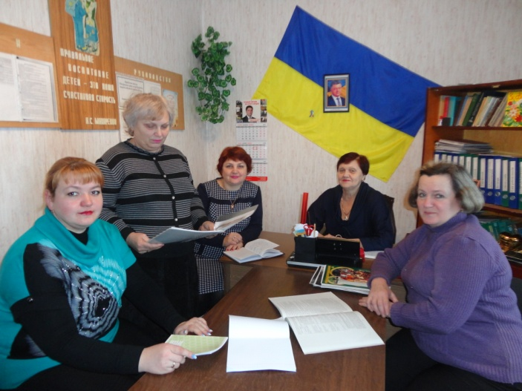
Методична діяльність
Єдиний шлях, що веде до майстерності, – це діяльність
Б.Шоу
Форми методичної роботи НВК
колективні індивідуальні
методичні об’єднання - самоосвіта
школа молодого вчителя - консультації
творчі групи - наставництво
проблемні семінари - відвідування уроків
педагогічні читання та позакласних заходів
творчі звіти, презентації - атестація
- курси підвищення кваліфікації
- творча робота

Slide 7
Заходи з підвищення фахової
майстерності педагогів
1. Вивчення, вдосконалення та впровадження кращого педагогічного досвіду, нових технологій, інтерактивних методів і прийомів:
- кожному з членів МО, який має власні педагогічні надбання чи високий рівень
володіння певним питанням навчально-виховної роботи, виступити на засіданні МО з інформацією про свій досвід. Ознайомлювати колег з таким досвідом у ході проведення відкритих уроків, виховних заходів, взаємовідвідування уроків;
- на засіданні МО постійно знайомити членів з новинками фахової літератури,
педагогічної преси;
- провести методичні фестивалі;
- підтримувати творчі зв’язки, провести «методичні мости» з МО інших шкіл ;
2. Провести творчий звіт учителя, який атестується на вищу категорію.
3. Брати активну участь в роботі районних, окружних та шкільних методоб’єднань, семінарів-практикумів, методичної ради школи.
4. Брати участь в проведенні педагогічних рад, конференцій, педагогічних
читаннях, аукціонів педагогічних ідей.
5. Кожному вчителю працювати над виробленням особистого творчого почерку,
створювати свою систему роботи.

Slide 8
РОЗВИТОК КАДРОВОГО ПОТЕНЦІАЛУ, ПІДВИЩЕННЯ ЕФЕКТИВНОСТІ РОБОТИ ПЕДАГОГІВ, РОЗВИТКУ ЇХ КОМПЕТЕНТНОСТЕЙ

Slide 9

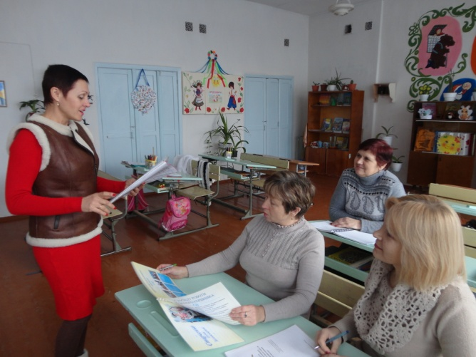
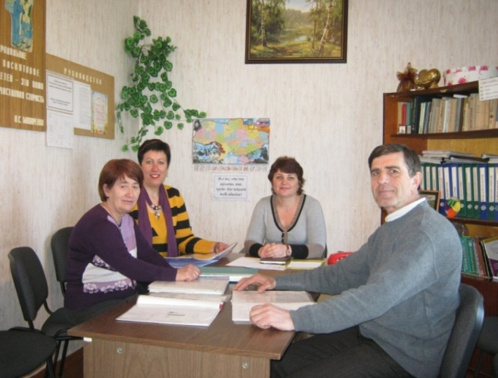
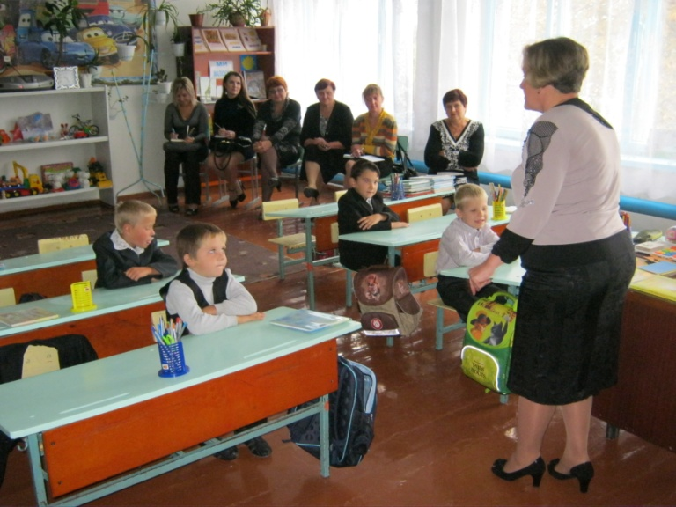
КОЛЕКТИВНІ ФОРМИ РОБОТИ УЧИТЕЛІВ РАЙОНУ НА БАЗІ КИРИЛІВСЬКОГО НВК
2012 рік – ПДС вчителів англійської мови
2015 рік – ПДС вчителів математики
2015 рік – нарада директорів округу № 4
2015 рік – зональне методичне об'єднання класних керівників

Slide 10
АНАЛІЗ СТИМУЛЮВАННЯ ПРОФЕСІЙНОЇ МАЙСТЕРНОСТІ ПЕДАГОГІВ
Хорушко Р.В. – керівник районної творчої групи учителів англійської мови, які працюють у початковій школі (2012 р.)
Мельник Н.Г. – учасник районного етапу конкурсу “Учитель року” в номінації “Початкові класи” (2012 р.)
Старченко О.В. – учасник районного етапу конкурсу “Кращий працівник року” в номінації “Кращий музичний керівник дошкільного навчального закладу” (2014 р.)
Хорушко Р.В., Демченко О.П., Харланова В.К., Сливна Л.А. – учасники районного етапу конкурсу “Кращий працівник року” в номінації “Кращий класний керівник” (2012 р., 2013р., 2014р.,2015 р.)
Харланова В.К. – учасник районного етапу конкурсу “Створення методичного кейсу викладання інформатики у 5 класі” (2014 р.)

Slide 11
КОНТИНГЕНТ УЧНІВ У 2015 – 2016 н.р.

Slide 12
РЕЗУЛЬТАТИВНІСТЬ ЗНАНЬ УЧНІВ КИРИЛІВСЬКОГО НВК
2012 рік – 1 учень отримав свідоцтво з відзнакою
2015 рік – 1 учень отримав свідоцтво з відзнакою
НАГОРОДЖЕННЯ ВИПУСКНИКІВ

Slide 13
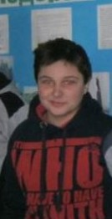
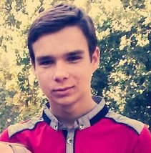
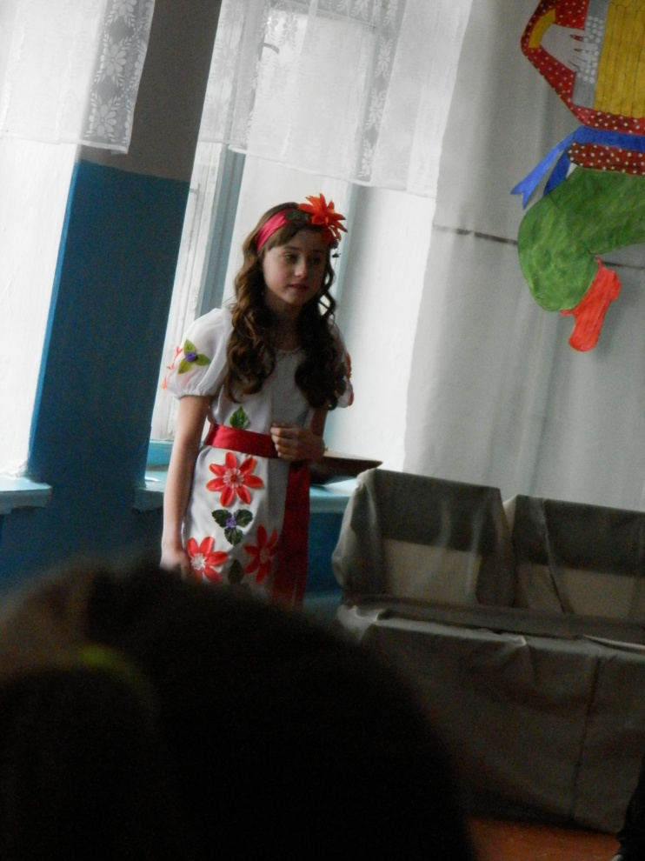
ПЕРЕМОЖЕЦЬ ОБЛАСНОГО ЕТАПУ ВСЕУКРАЇНСЬКОГО КОНКУРСУ «КЕНГУРУ» В НОМІНАЦІЇ «МАТЕМАТИКА»
Сокун Руслан Валерійович (І місце)
ПЕРЕМОЖЦІ РАЙОННИХ КОНКУРСІВ “КОБЗАРЕВІ ПЕРЕДЗВОНИ”, “ЛІДЕР РОКУ”
(2013-2015 р.) І – ІІ місця
Павленко Андрій Романович Зборщик Ельвіра Максимівна

Slide 14
РЕЗУЛЬТАТИВНІСТЬ УЧАСТІ
У РАЙОННИХ ЕТАПАХ РІЗНИХ КОНКУРСІВ
Рік | Конкурс ім.П.Яцика |  |  | Творчі конкурси |  |  | Конкурс ім.Шевченка
 | І | ІІ | ІІІ | І | ІІ | ІІІ | І | ІІ | ІІІ
2012 |  |  | 1 | 1 | 2 | 1 |  | 1
2013 |  |  |  | 1 |  | 2 |  | 1
2014 |  |  |  | 1 | 2 | 2 | 1
2015 |  |  |  | 1 |  | 1 | 1

Slide 15
ПРАЦЕВЛАШТУВАННЯ ВИПУСКНИКІВ ШКОЛИ

Slide 16
«... найдосвідченіший педагог ніколи не повенен спинятися на досягнутому, бо якщо немає руху вперед, то неминуче починається відставання»
В.О. Сухомлинський

